Slide 1


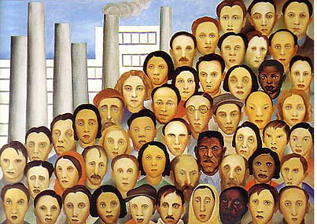
Professora Orientadora: Nísia Paris Estagiário: Haniel Lima
MINISTÉRIO DA EDUCAÇÃO INSTITUTO FEDERAL DE EDUCAÇÃO, CIÊNCIA E TECNOLOGIA DO RIO GRANDE DO NORTE CAMPUS NATAL-CENTRAL
ESTÁGIO SUPERVISIONADO OBRIGATÓRIO
TURMA: CONTROLE AMBIENTAL (MATUTINO)
NATAL-RN
2013

Slide 2
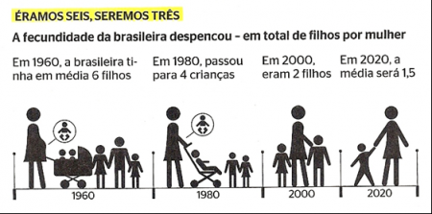
DEMOGRAFIA

Slide 3
Estrutura da aula
Conceitos demográficos
Crescimento demográfico
Fases do crescimento demográfico
As principais Teorias demográfica

Slide 4
Conceitos Demográficos
População absoluta
Número total de habitantes de um lugar (país, cidade, região etc.)
Populosos: grande número de habitantes
China (1,294 bilhão); Índia (1,041 bilhão)
Regiões populosas: Leste e sudeste asiático, nordeste dos EUA, noroeste da Europa
Não-populosos: pequeno número de habitantes
Portugal: (10 milhões); Austrália (19,5 milhões)
Regiões não-populosas: Amazônia; Patagônia; Sibéria

Slide 5
Conceitos Demográficos
Densidade demográfica
É a média de habitantes por km² - população/área
Densamente povoado: elevada densidade demográfica
Mônaco (16.410,26 hab./km²);
Cingapura (6.396,26 hab./km²); Bangladesh (975,01 hab./km²)
Regiões: delta do Rio Ganges; leste da China; noroeste da Europa
Fracamente povoado: baixa densidade demográfica
Mongólia (1,66 hab./km²); Austrália (2,51 hab./km²); Canadá (3,11 hab./km²); Argentina (13,49 hab./km²)
Todos os lugares populosos são necessariamente povoados?

Slide 6
Conceitos Demográficos
SUPER POVOAMENTO
Quando ocorre um descompasso das condições sócio-econômicas da população em relação à área ocupada
RECENSEAMENTO ou CENSO
Levantamento ou coleta periódica de dados estatísticos dos habitantes de um determinado lugar.
TAXA DE NATALIDADE
Relação entre o nº de nascimento ocorridos em um ano e o nº de habitantes.
TAXA DE MORTALIDADE
Relação entre o número de óbitos ocorridos em ano e o nº de habitantes
Densidade demográfica
distribuição da população
#

Slide 7
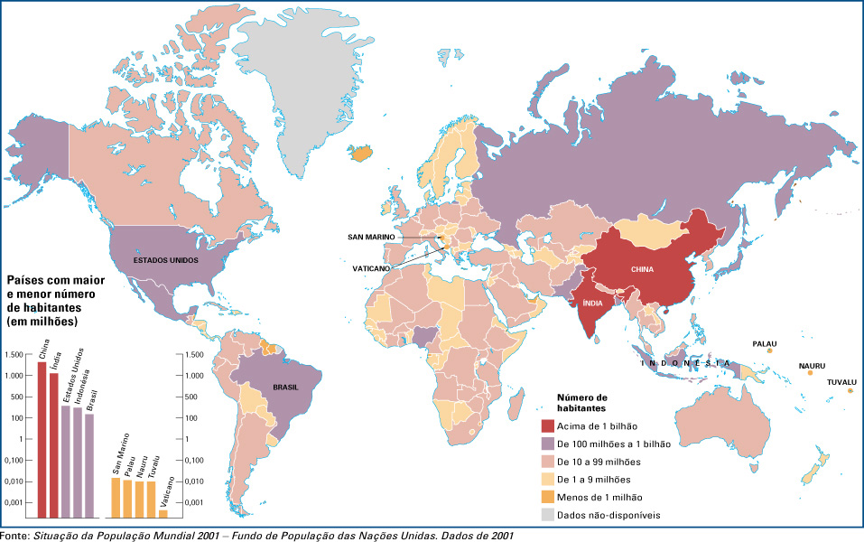

Slide 8
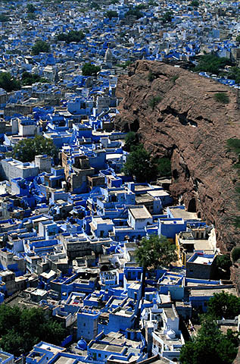
Jodhpur, India

Slide 9
Crescimento demográfico
A intensidade, o volume e as conseqüências desse crescimento nos últimos 150 anos, e em particular nos últimos 50 anos, atingiram proporções impressionantes.
Crescimento contínuo ao longo do tempo
Ritmo de 75 milhões por ano

Slide 10
Crescimento demográfico
Desde o surgimento da espécie humana até o ano de 1830, a população mundial atinge 1 bilhão de pessoas. O segundo bilhão é alcançado em 97 anos (1927) e o terceiro, em 33 anos, por volta de 1960. De lá para cá, a população dobrou em menos de 40 anos (2000).
A população mundial deverá atingir a marca dos 7,2 bilhões de habitantes em 2015, 8 bilhões em 2025 e 10 bilhões até 2083 segundo projeções da Organização das Nações Unidas (ONU).

Slide 11
Crescimento demográfico
Crescimento contínuo ao longo do tempo
1 d. C. → 250 milhões de habitantes
1650 → 500 milhões de habitantes
1850 → 1 bilhão de habitantes
1950 → 2,4 bilhões de habitantes
1990 → 5,2 bilhões de habitantes
2000 → 6,1 bilhões de habitantes
2011 → 7 bilhões

Slide 12
Fases do crescimento demográfico
Para entendermos melhor como se processam o crescimento e a estabilização do crescimento demográfico, fato que os especialistas chamam de transição demográfica, é importante analisarmos as fases do crescimento demográfico.

Slide 13
Fases do crescimento demográfico
1ª FASE OU FASE DO CRESCIMENTO LENTO
Essa fase vai desde os primórdios da humanidade até o final do século XVIII, cujas características são
alta natalidade e
alta mortalidade
ocasionando baixo índice de crescimento demográfico. Nessa época, a expectativa ou esperança de vida era baixa. Acredita-se que, na Grécia e na Roma Antigas, a média de vida era de apenas 25 anos.

Slide 14
Fases do crescimento demográfico
2ª FASE OU FASE DO CRESCIMENTO RÁPIDO
Caracterizada pelas
elevadas taxas de natalidade e baixas taxas de mortalidade.
Nessa fase, ocorre grande crescimento da população e hoje a maioria dos países subdesenvolvidos encontra-se nela.
Os países desenvolvidos industrializados da Europa ocidental, os chamados “desenvolvidos velhos”, foram os primeiros a atingir essa fase, principalmente no século XIX, ao passo que nos países “desenvolvidos novos” (Estados Unidos, Canadá, Rússia, Japão) ela ocorreu na primeira metade do século XX e, nos países subdesenvolvidos, a partir da segunda metade do século XX.

Slide 15
Fases do crescimento demográfico
3ª FASE OU FASE DA ESTAGNAÇÃO
Caracterizada pelas
baixas taxas de natalidade e
baixas taxas de mortalidade
resultando em baixíssimo crescimento e até mesmo em estagnação do crescimento populacional. A transição demográfica aqui se encontra concluída. Hoje estão nessa fase os países desenvolvidos, a maior parte deles com taxas de crescimento muito baixas (geralmente inferiores a 1%), nulas e até negativas.
Ver páginas 149-152 do livro didático.

Slide 16
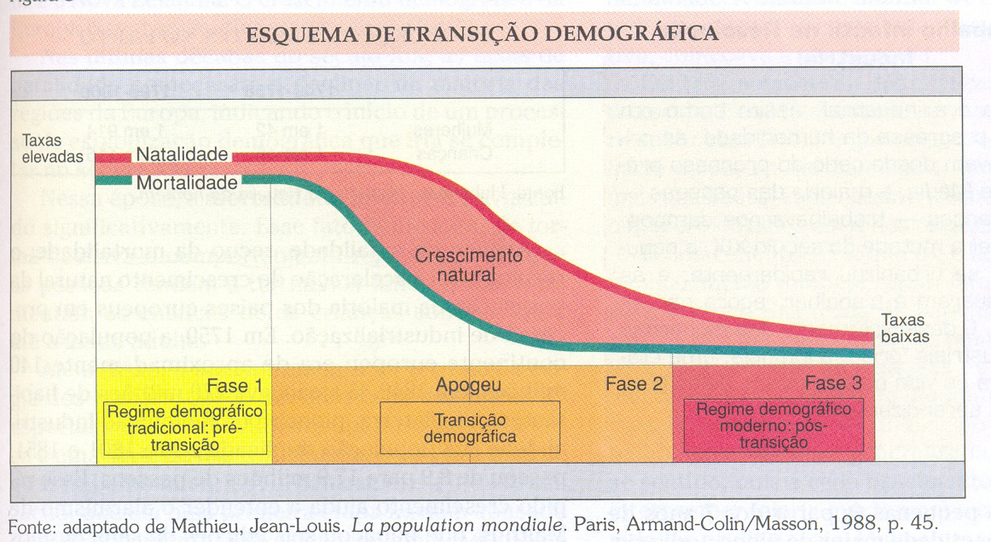
Esquema de Transição Demográfica

Slide 17
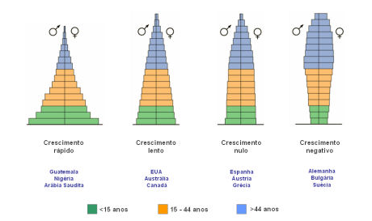
Crescimento da população em alguns países

Slide 18
O crescimento demográfico nos países desenvolvidos
Nos países desenvolvidos, tem ocorrido uma transformação na estrutura familiar. A taxa de fecundidade é baixa, permanecendo em torno de 1,5 filho por mulher. Muitos países apresentam taxas inferiores a 2,1 filhos por mulher, mantendo assim estabilizado o tamanho de sua população.

Slide 19
Fatores que contribuem para a diminuição da taxa de fecundidade
Urbanização (exigências da vida urbana);
Aumento da escolarização (que pode levar maior acesso a métodos de planejamento familiar);
Incorporação das mulheres no mercado de trabalho (acúmulo de trabalho dentro e fora do lar).

Slide 20
Surgimento da Teoria Demográfica
Por volta de 1750, a Grã-Bretanha, pioneira na Revolução Industrial, tinha pouco mais de 5 milhões de habitantes. Desde então, o processo de crescimento populacional foi rápido. Em 1840, atingiria mais de 10 milhões de habitantes. Meio século depois, passava a marca dos 20 milhões. Essa tendência generalizou-se nos demais países europeus que acompanharam a primeira fase da Revolução Industrial. Com base na observação da etapa inicial desse processo, surgiu a mais polêmica teoria sobre o crescimento populacional, a Teoria Malthusiana.

Slide 21
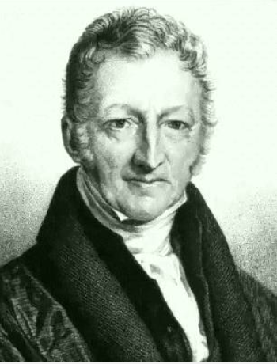
A Teoria Malthusiana
A Teoria Malthusiana foi publicada na Inglaterra, em 1798, pelo economista e sacerdote anglicano Thomas Robert Malthus (1766-1834), que estava preocupado com os problemas enfrentados por seu país durante a Revolução Industrial (êxodo rural, desemprego, aumento populacional etc.). Malthus expôs sua famosa teoria na obra “Um ensaio sobre o princípio da população”, na qual atribuía toda a culpa caótica da situação social de então ao excessivo crescimento dos pobres.

Slide 22
Fundamentação da Teoria Malthusiana
A Teoria Malthusiana se fundamenta na relação entre crescimento populacional e meios de subsistência, apoiada nas seguintes premissas:
1º. caso não seja detida por obstáculos (guerras, epidemias etc.), a população tende a crescer segundo uma progressão geométrica, duplicando a cada 25 anos;
2º. os meios de subsistência, na melhor das hipóteses, só podem aumentar segundo uma progressão aritmética;

Slide 23
O que Malthus propunha?
A erradicação da pobreza e da fome por meio do controle da natalidade e outras medidas, como casamentos tardios, número de filhos compatível com os recursos dos pais etc. A Teoria de Malthus é caracterizada como antinatalista e conservadora.

Slide 24
Críticas à teoria de Malthus
O crescimento geométrico da população previsto por Malthus não ocorreu;
A produção de alimentos ultrapassou os 3% e a média do crescimento populacional anual, nos últimos vinte anos, ficou em torno de 2%;
A Europa e as demais áreas desenvolvidas do mundo mostraram que o desenvolvimento econômico, reformas de bem-estar social são fórmulas para deter o crescimento populacional;

Slide 25
Críticas à teoria de Malthus
A emancipação progressiva da mulher (certamente não prevista por Malthus) tem sido decisiva no controle da natalidade (a mulher passou a decidir o número de filhos que quer ter);
O desenvolvimento científico e tecnológico ocorrido no campo da agropecuária e da genética tornou possível produzir alimentos suficientes para suprir as necessidades de toda a humanidade.

Slide 26
Teoria Neomalthusiana
A explosão demográfica do período pós-Segunda Guerra Mundial ressuscitou as ideias de Malthus. Conhecidos como neomalthusianos ou alarmistas, os adeptos dessa teoria assumiram novas posturas e a aprimoraram.

Slide 27
O que defendiam os Neomalthusianos?
Atribuíam a culpa pela situação de miséria dos países subdesenvolvidos ao acelerado crescimento populacional;
Concordavam que a agricultura era capaz de produzir alimentos suficientes para todos;
Defendiam programas rígidos e oficiais de controle da natalidade, em geral rotulados de planejamento familiar, como o emprego de diversos métodos, as pílulas anticoncepcionais, a ligadura de trompas, o DIU (dispositivo intrauterino), o aborto e a vasectomia.

Slide 28
Teoria Reformista ou Marxista
Em resposta aos neomalthusianos, foi elaborada a teoria reformista, que inverte a conclusão das duas teorias demográficas anteriores.
Ela analisa os problemas demográficos, tendo como referência as condições socioeconômicas da população, defendendo a necessidade de se enfrentar as questões sociais e econômicas dos países para que a dinâmica demográfica entre em equilíbrio.
À medida que as famílias obtêm condições dignas de vida, tendem a diminuir o número de filhos para não comprometer o acesso de seus dependentes aos sistemas de educação e saúde.

Slide 29
O que defendem os Reformistas?
A necessidade de reformas socioeconômicas que permitam a elevação do padrão de vida;
Melhoria da distribuição de renda e de alimentos;
Aumento da escolaridade, que resultaria num planejamento familiar e na diminuição da natalidade e do crescimento vegetativo.

Slide 30
Teoria Ecomalthusiana
No contexto da Teoria Neomalthusiana, surge a Teoria Ecomalthusiana, que utiliza uma argumentação de cunho ecológico ou ambiental, ressaltando o quanto o crescimento populacional pressiona o ambiente natural.

Slide 31
O que defendem os Ecomalthusianos?
O grande crescimento populacional intensifica a utilização dos recursos naturais para garantir o abastecimento da população, provocando grandes problemas ambientais;
O controle populacional nos países pobres, localizados em sua maioria na zona intertropical, justifica-se pela necessidade de preservar a riquíssima biodiversidade dos ecossistemas tropicais, pois, segundo eles, o crescimento nesses países “sufoca” o ambiente natural.

Slide 32
Contradição da teoria Ecomalthusiana
Vale lembrar que os grandes devastadores das florestas tropicais e de muitos outros ecossistemas foram os países ricos, ao longo do processo de colonização na Ásia, África e América Latina.

Slide 33
Resumo das Teorias
Teoria Malthusiana: POPULAÇÃO X ALIMENTOS
Teoria Neomalthusiana: POPULAÇÃO X DESENVOLVIMENTO ECONÔMICO
Teoria Reformista: POPULAÇÃO X DISTRIBUIÇÃO DE RENDA
Teoria Ecomalthusiana: POPULAÇÃO X RECURSOS NATURAIS

Slide 34
Referências
COELHO, M. A. Geografia geral. O espaço natural e socioeconômico. São Paulo: Moderna, 2001.
LUCCI, E. A; BRANCO, A. L; M. C. Território e sociedade no mundo globalizado. São Paulo: Saraiva, 2010.
Jornal do Commercio. Pernambuco, 1º nov. 2011. Internacional – p -12.

